Slide 1
OceanusPulse · 潮音脉
IEEE VAST Challenge 2025 MC1 音乐知识图谱可视分析
《数据可视化》课程项目 · 结课答辩
付嘉一 · 邬昊文 · 资丰瑞 · 周涛 · 隋咏轩
指导教师：周芳芳 ｜ 中南大学 ｜ 2026 年 11 月

Slide 2
选题与研究背景
01 · Background
研究问题
三个问题：Sailor 如何崛起、Oceanus Folk 如何扩散、谁是下一个新星。
为什么选 MC1
数据基础
三问 → 三模块
• 同班无人选，撞题风险为零
• 官方数据可直接下载，含时序
• 契合课程图数据 / 时序教学重点
• 任务边界清晰，可拆成三个模块
• 17,412 节点 / 37,857 条关系
• 5 类节点：艺人、歌曲、专辑、乐队、厂牌
• 12 类边：署名、录制、成员与五类音乐影响
• 观测截点 2040 年，全部为官方合成数据
• Q1 职业画像与影响网络
• Q2 Oceanus Folk 的全球传播
• Q3 新星画像与 Top3 预测
• 每问都能回查原始边 ID
选题依据：数据可得、任务可拆、结论可核查，且不与全班 28 个已选题目重复。
OceanusPulse · 潮音脉 | VAST 2025 MC1 课程项目答辩
02 / 12

Slide 3
数据规模与三个口径陷阱
02 · Data
关键观察
官方说明与本地复现并不一致，报告必须以后者为准。
17,412
37,857
84.9%
图谱节点
关系边
缺登榜年份
5 类实体，ID 唯一
12 类，含平行边
3,648 / 4,297 notable 作品
• 官方说明称 18 个连通分量，本地按弱连通重算为 16，最大分量 17,277 节点。
• notable 只表示上过热榜，不代表冠军或销量；缺失年份保持未知，绝不能补 0。
• 84 条引用时间顺序存疑、1 条自环、67 条无日期的艺人间引用，排除年度统计但保留结构证据。
• 全部产物带原始文件 SHA-256 与契约版本，84 份 JSON 可逐字节重建。
口径纪律：任何「逐年影响力增长」的图，都必须先排除无日期证据。
OceanusPulse · 潮音脉 | VAST 2025 MC1 课程项目答辩
03 / 12

Slide 4
系统总览：三模块对应三问
03 · System
架构
Vite + Vue 3 + Pinia + ECharts 5 + D3；前端只读 84 份契约 JSON，不加载 6.5MB 原图。
模块一 · 影响力溯源
模块二 · 流派传播
模块三 · 新星预测
• 两跳网络：269 节点 / 546 边
• 预计算布局，浏览器不做力仿真
• 类型 / 时间窗筛选、悬停与点击钻取
• 可回溯上游路径与原始边 ID
• 26 流派 × 66 年趋势，4 种指标可切换
• 12×12 流向矩阵（替代有环桑基图）
• 五类影响关系堆叠面积
• 点格子回查年份与原始证据
• Top3 卡片：综合分 / 概率 / 稳定性
• 轨迹折线、能力雷达、综合分排行
• 交叉验证与 FDR 检验面板
• 全部数字来自可复现脚本
跨模块联动：选中实体 → 全局焦点条 → 一键跳转该流派的传播视图；?module= 可直达指定模块。
OceanusPulse · 潮音脉 | VAST 2025 MC1 课程项目答辩
04 / 12

Slide 5
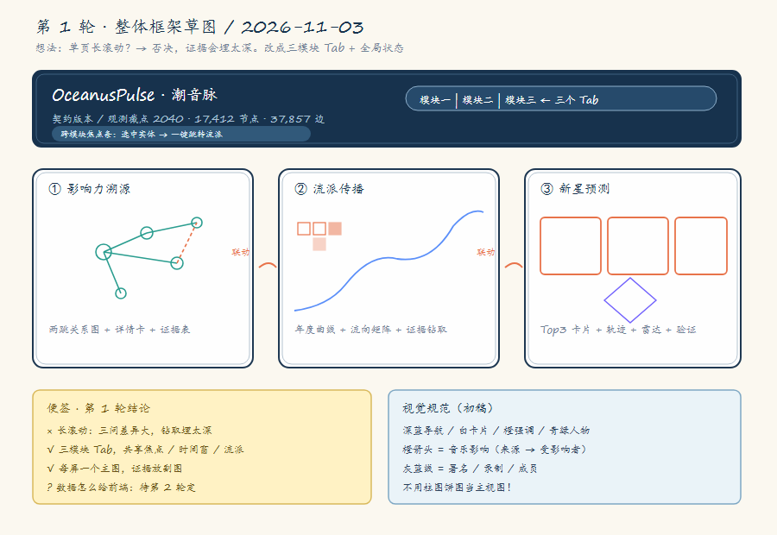
设计过程（课程硬性要求）
04 · Design
三轮迭代
从手绘草图到组件化前端，每轮都记录被否决的方案与理由。
被否决 → 最终采用
× 单页长滚动：三问差异大，证据钻取埋太深
√ 三模块 Tab + 全局焦点 / 时间窗联动
× 浏览器端力仿真：全图 17,412 节点会卡死
√ Python 预计算布局，筛选时结构不跳变
× 桑基图：流派间存在双向环，渲染报错
√ 流向矩阵热力图 + 净流量聚合
× 柱图 / 饼图充数：课程明确禁止
√ 关系网络、矩阵、累积面积、雷达
草图与视觉 / 交互规范见 docs/03-设计手绘/，共 3 张，可打印后补手写批注。
OceanusPulse · 潮音脉 | VAST 2025 MC1 课程项目答辩
05 / 12

Slide 6
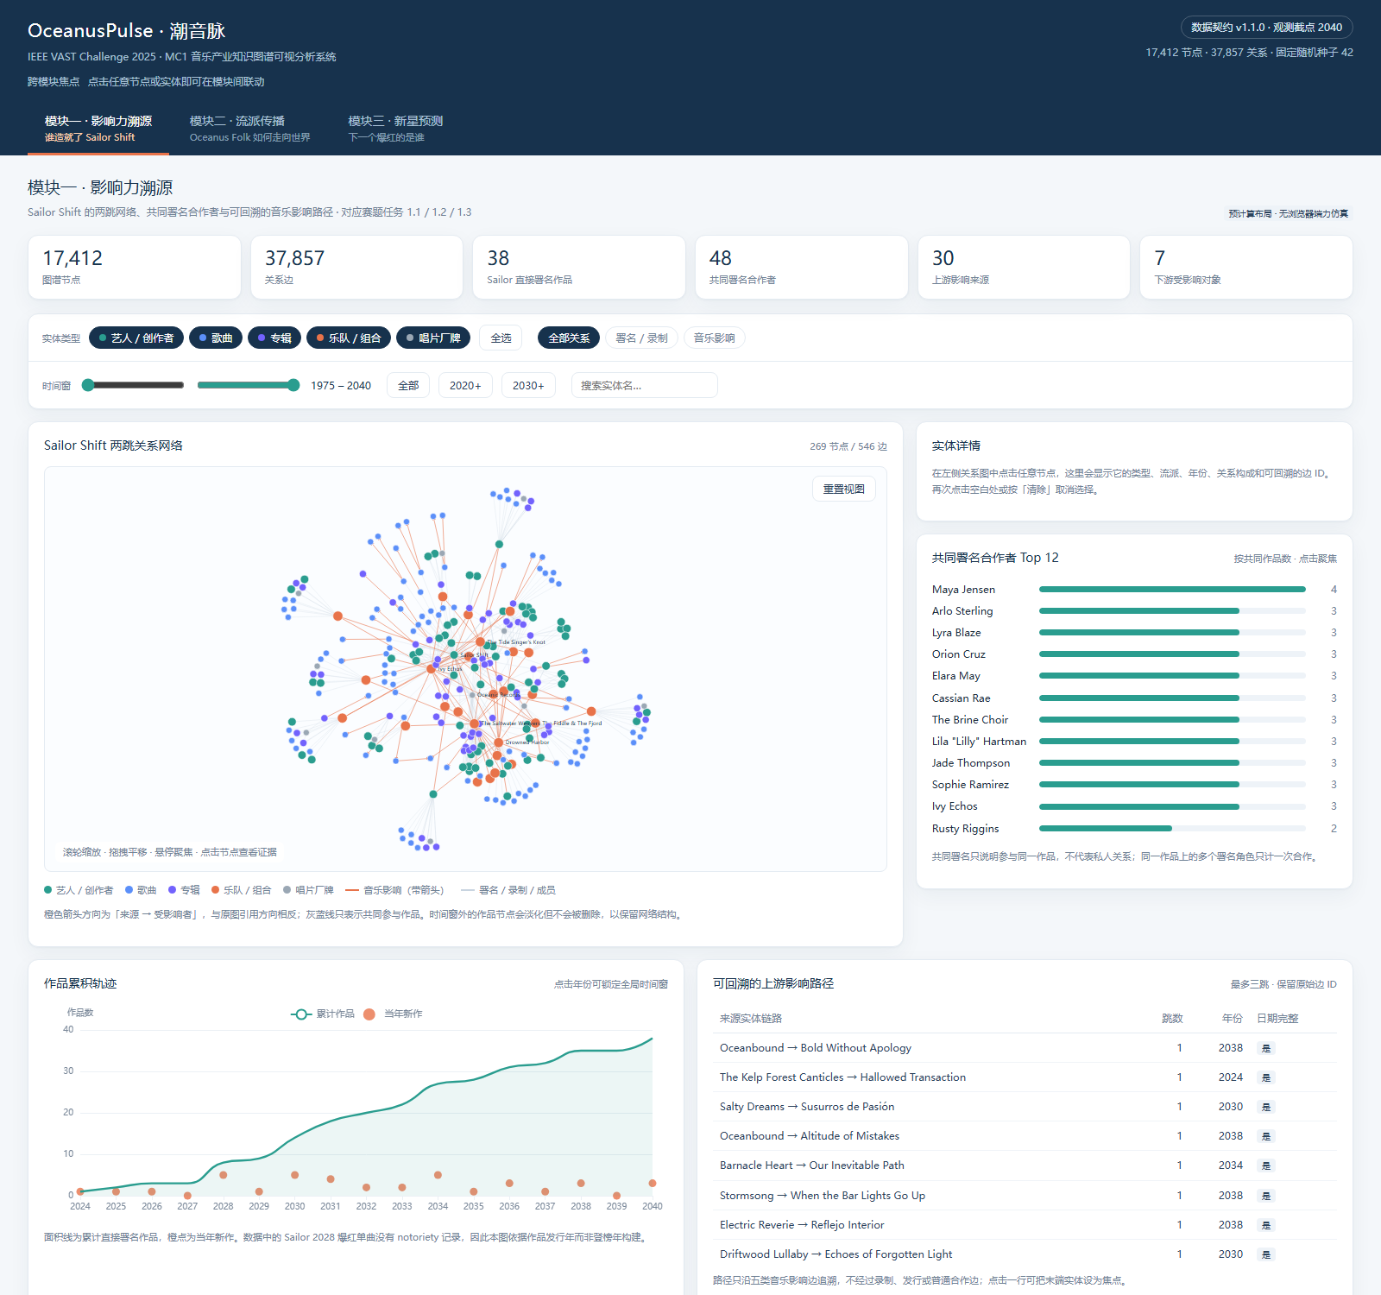
模块一 · 影响力溯源
05 · Module 1
现场演示
悬停聚焦邻域 → 点击 Sailor → 切到 2030+ → 点开一条上游路径核查证据。
视图与证据
• 38 部直接署名作品、48 位共同署名合作者
• 30 个上游影响来源、81 条可回溯路径（一跳 30 / 二跳 36 / 三跳 15）
• 7 个下游受影响对象，引用全部无日期
• 合作者排行、作品累积轨迹、关系类型构成
• 时间窗外节点淡化而不删除，保留网络结构
回答 Q1：影响来源与合作关系可逐条回查，不依赖不可验证的「影响力评分」。
OceanusPulse · 潮音脉 | VAST 2025 MC1 课程项目答辩
06 / 12

Slide 7
洞见 1–2：没有单一导师，两次代际交接
06 · Findings
关键发现
Sailor 的崛起不是师承某位巨星，而是广度吸收 + 把新人写进自己的作品署名。
洞见 1 · 广度吸收
洞见 2 · 代际交接
• 30 个上游来源，每个引用次数都只有 1 次
• 横跨 Indie Rock、Doom Metal、Synthwave、Americana、Indie Folk 等 ≥7 个流派
• 81 条上游路径中 75 条日期完整，可核查
• 结论：不存在支配性导师，风格来自广泛取样
• 2024–2026：前乐队 Ivy Echos 成员（Maya Jensen 共同署名 4 部）
• 2034–2038：转向新一代，The Brine Choir 等各 3 部
• 多数依附 Coastal Harmony Studios 厂牌
• The Brine Choir 正是模块三预测的第一名
三个模块因此连成一条证据闭环：她的社区影响不是「被模仿」，而是制造下一代候选者。
OceanusPulse · 潮音脉 | VAST 2025 MC1 课程项目答辩
07 / 12

Slide 8
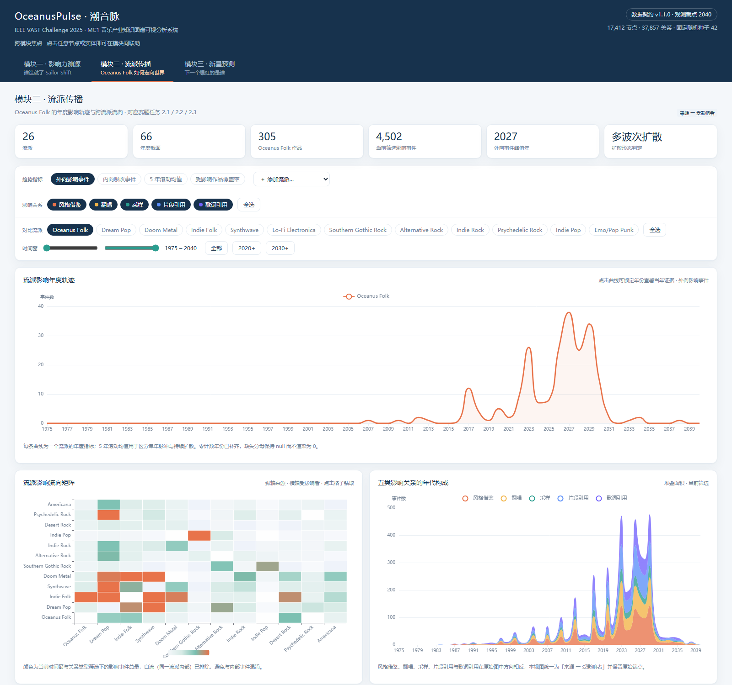
模块二 · 流派传播
07 · Module 2
现场演示
切换趋势指标 → 点流向矩阵格子 → 证据表回查年份、关系类型与原始边 ID。
视图与口径
• 26 流派 × 66 年（1975–2040）年度趋势
• 12×12 流向矩阵：纵轴来源 / 横轴受影响者
• 五类关系堆叠面积 + 证据钻取表
• 影响边统一为「来源 → 受影响者」，与原图引用方向相反
• 自流排除，缺失分母保持 null 而非 0
回答 Q2：向外辐射与向内吸收分开统计，避免把借鉴者误当成来源。
OceanusPulse · 潮音脉 | VAST 2025 MC1 课程项目答辩
08 / 12

Slide 9
洞见 3–4：多波次脉冲与双向互哺
08 · Findings
结论修正
初版判为「渐进扩散」过于粗糙；按峰值占比与滚动均值重算后应为多波次脉冲。
洞见 3 · 多波次脉冲
洞见 4 · 双向互哺
• 全期 224 条外向影响事件，分布在 23 个年份
• 峰值 2027 年 38 条，仅占 17.0%
• 但 2023–2030 集中了 79.9%，滚动均值 2030 年达 27.6
• 2032 年后仅 1.8%，是样本变少而非影响力消失
• 向外 Top3：Desert Rock 48 / Indie Folk 42 / Dream Pop 41
• 向内 Top3：Indie Folk 100 / Synthwave 19 / Dream Pop 15
• Indie Folk 同时是最大来源与第二大受众
• 全期 3,266 条跨流派流向记录、4,502 单位流量
扩散既不是单年爆发，也不是匀速线性上升；峰值与集中度必须一起看。
OceanusPulse · 潮音脉 | VAST 2025 MC1 课程项目答辩
09 / 12

Slide 10
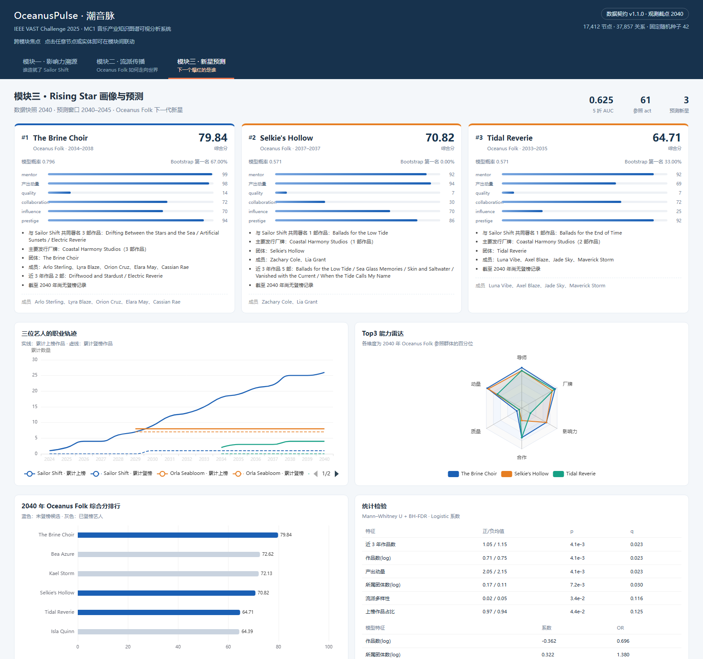
模块三 · Rising Star 预测
09 · Module 3
预测结果
候选池严格条件下恰好 3 个 act，本问实质是排序而非从大池筛选。
2040–2045 Top3
#1 The Brine Choir 79.84 p .796 / BS 67%
#2 Selkie's Hollow 70.82 p .571 / BS 0%
#3 Tidal Reverie 64.71 p .571 / BS 33%
综合分 6 维：导师 30% / 动量 25% / 质量 15%
合作 10% / 影响力 10% / 厂牌 10%
三者都与 Sailor 直接共同署名，
且都合作 Coastal Harmony Studios
登榜是结果而非过程特征：Orla 单年 7 部登榜却无持续影响，Sailor 只有 1 条 notoriety 记录。
OceanusPulse · 潮音脉 | VAST 2025 MC1 课程项目答辩
10 / 12

Slide 11
洞见 5–6 与方法可信度
10 · Validation
诚实报告
AUC 0.625 只说明「五年内首次登榜」噪声大，模型用于候选排序而非成名概率。
0.625
53
84
5 折 ROC-AUC
项自动化测试
份可复现 JSON
13,141 样本 / 1,777 act
45 Python + 8 前端适配器
SHA-256 校验 + 固定 seed 42
• 洞见 5：登榜数高 ≠ 持续影响；团体归属显著为正（FDR q=0.030），流派跨度方向为负。
• 洞见 6：官方 18 个分量实为 16；84.9% 作品缺登榜年份；7 条下游引用全无日期。
• 局限：无 2040–2045 真值；候选池仅 3 个 act；权重为专家设定；AUC 随依赖版本微幅漂移。
所有数字以 data/processed/rising_star.json 为准，并在报告注明复现环境版本。
OceanusPulse · 潮音脉 | VAST 2025 MC1 课程项目答辩
11 / 12

Slide 12
结论、分工与提交物
11 · Closing
一句话主线
她从七个流派各借一点，真正的影响是把新人写进作品署名。
三问的答案
分工与待办
• Q1：没有单一导师，两次代际合作构成社区影响
• Q2：多波次脉冲扩散，与 Indie Folk 双向互哺
• Q3：Top3 = Brine Choir / Selkie / Tidal
• 交付：可交互系统 + 84 份数据 + 逐题答卷
• 付嘉一：前端架构、模块一、整合与部署
• 邬昊文：数据工程管线与 84 份数据契约
• 资丰瑞：模块二传播分析；周涛：模块三预测
• 隋咏轩：手绘设计、答辩 PPT 与文档
• 待办：5 人各自 5 页个人总结、打包提交
局限已主动说明：合成数据不外推、无未来真值、缺日期证据不进年度统计。
OceanusPulse · 潮音脉 | VAST 2025 MC1 课程项目答辩
12 / 12

